Slide 1
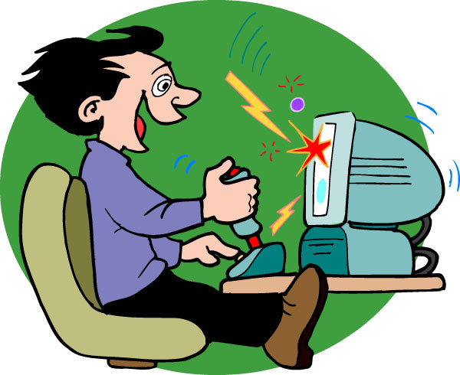
Вредные привычки

Slide 2
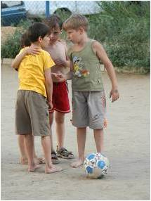
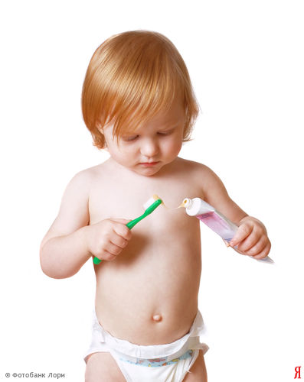
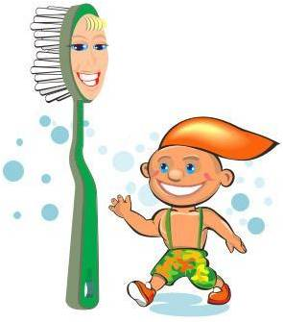
Полезные привычки

Slide 3
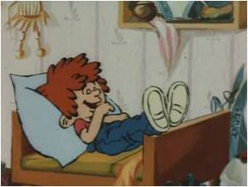
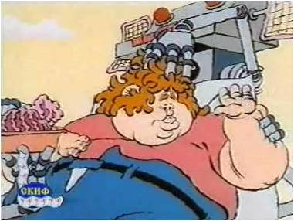
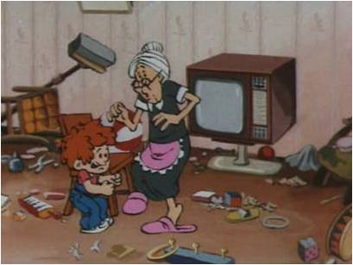
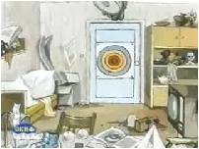
Вредные привычки

Slide 4
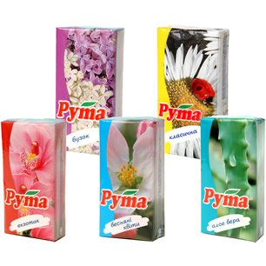
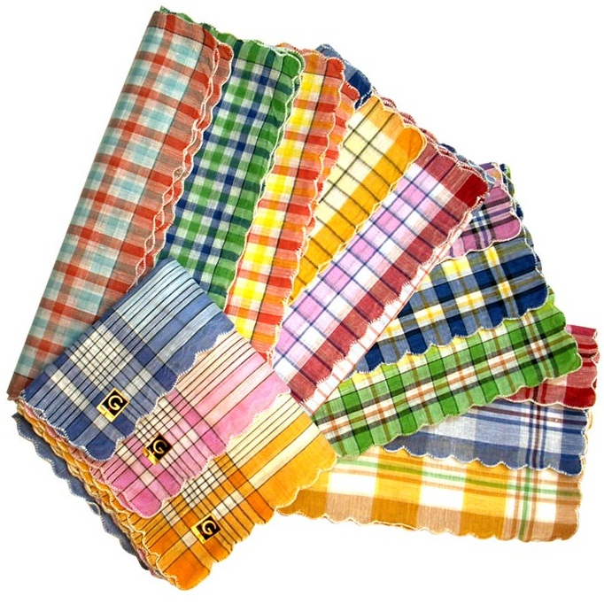
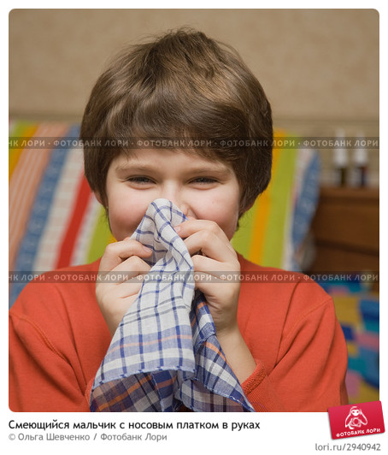
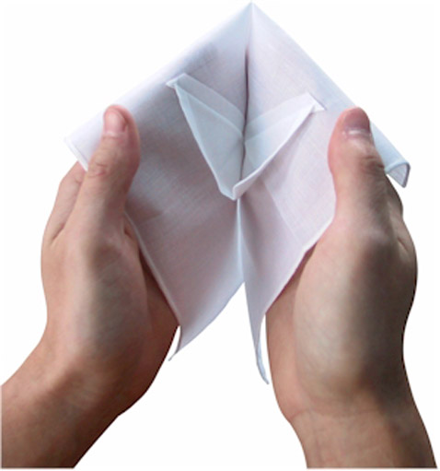
Опрятность и аккуратность

Slide 5
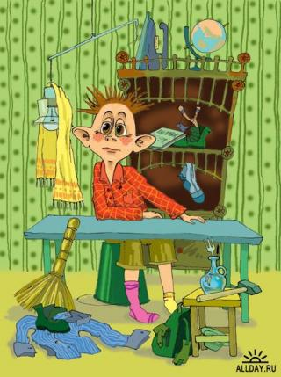
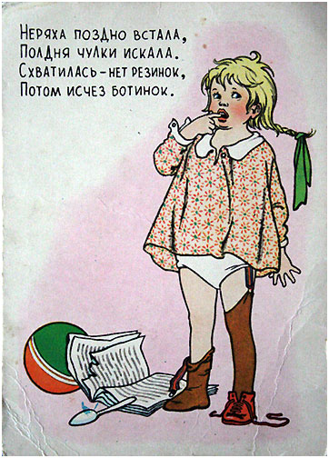

Slide 6
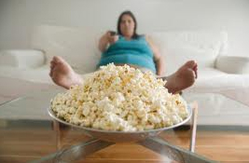
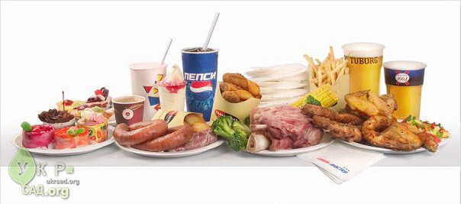
Безобидные привычки

Slide 7
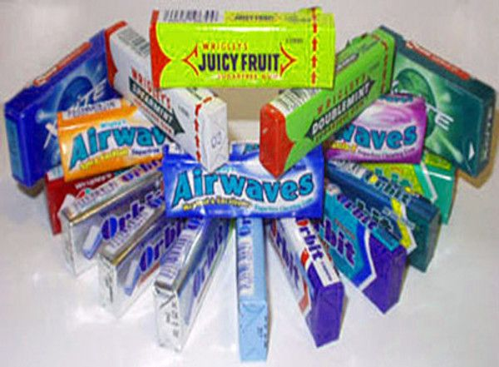
Помни!
Жевать резинку можно только после еды;
Прекратить жевать, как только закончится сладкий вкус;
Не заменяйте свободное время жевательной резинкой;

Slide 8
Последствия!
К болезням желудка;
К инфекционным болезням (в случае употребления чужой жевательной резинке);
К потере внимания;
К приобретению более серьёзных вредных привычек (к курению).

Slide 9
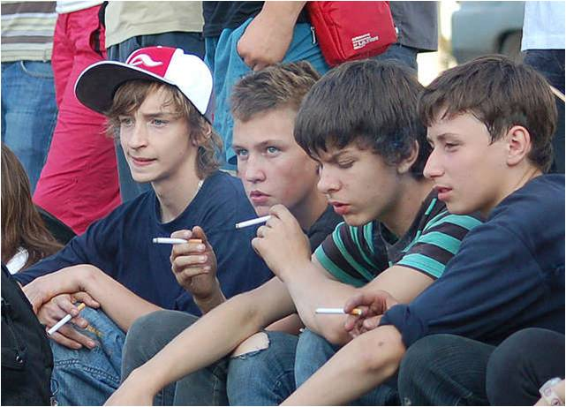
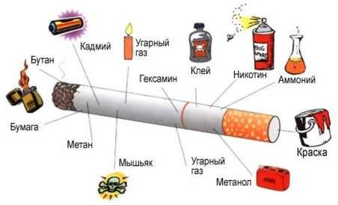
«Курить – здоровью вредить!»

Slide 11
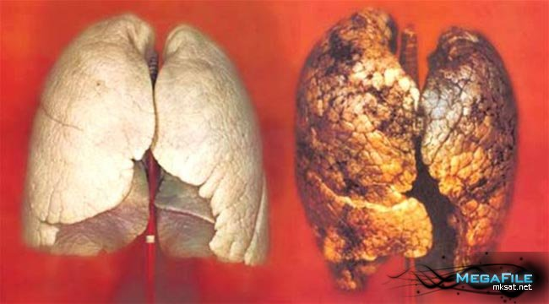
Лёгкие некурящего и курящего человека

Slide 12
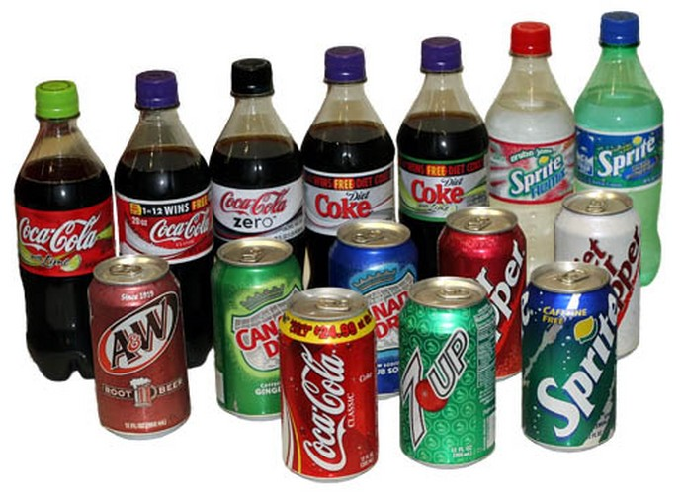
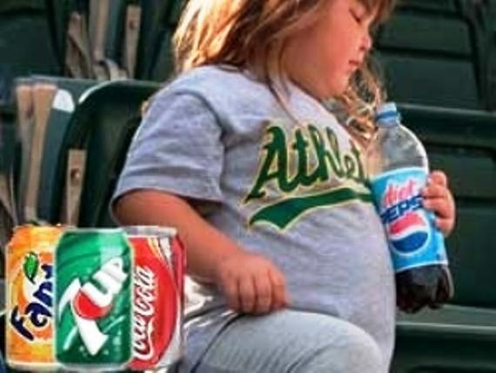
Помни!
К болезням желудка и печени;
К расстройству кишечника;
К инфекционным заболеваниям (при употреблении из горлышка одной бутылки);
К более серьёзным вредным привычкам (к употреблению алкогольных напитков).

Slide 13
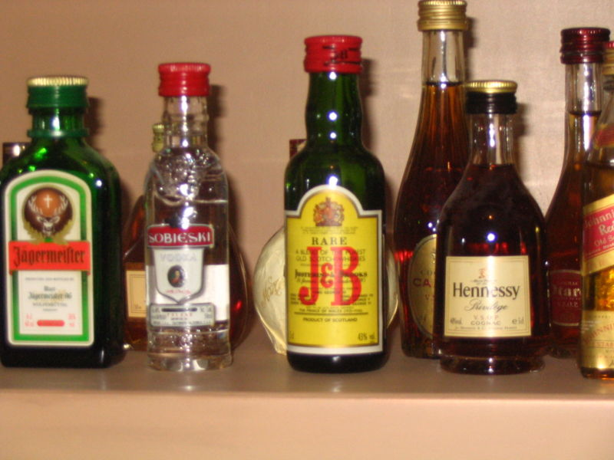

Slide 15
